Slide 1

Despliegue de Aplicaciones Web – 2024/2025
2ºDAW
TEMA 1.
Arquitecturas Web

Slide 2


Objetivos
Conocer el concepto de arquitectura Web
Análisis de los diferentes modelos de aquitectura web y sus características.
Puntos a favor y en contra de cada modelo según su finalidad
Seleccionar nuestro modelo según nuestras necesidades

Slide 3


TEMA 1. Arquitecturas Web
1. ESTRUCTURA DE LA ARQUITECTURA WEB
1.1 Un poco de historia
FINALES DE LOS 80, PRINCIPIOS DE LOS 90
TIM BERNERS-LEE inventa la World Wide Web (CERN)
Desarrolla el protocolo HTTP y el lenguaje HTML. Sin estos dos elementos, no hay web
Inventa el primer navegador NEXUS
En resumen WWW opera como un servicio de distribución que permite acceder a millones de recursos electrónicos y aplicaciones distribuidos por Internet

Slide 4
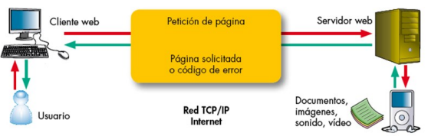
TEMA 1. Arquitecturas Web
1. ESTRUCTURA DE LA ARQUITECTURA WEB
1.2 HTTP,HTML, URL
1.2.1 HTTP
HTTP Son las siglas de Hyper Text Transfer Protocol
Es uno de los protocolos que se usan en las redes de comunicaciones TCP/IP (Dns-SSH-FTP)
Gracias a este protocolo se facilita el acceso a la información Web en sistemas remotos.
La estructura interna de este protocolo sigue el modelo de trabajo (cliente-servidor)
HTTP es la base de WWW o simplemente Web y su funcionamiento se rige según el siguiente esquema

Slide 5
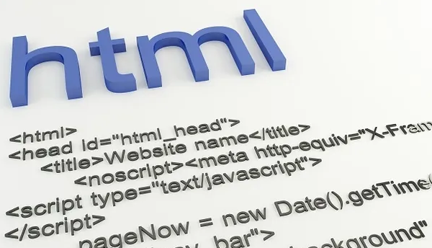
TEMA 1. Arquitecturas Web
1. ESTRUCTURA DE LA ARQUITECTURA WEB
1.2 HTTP,HTML, URL
1.2.2 HTML
HTML Son las siglas de HyperText Markup Languaje
Metalenguaje basado en etiquetas (<html></html>)
En 2014 W3C libera la quinta versión de este lenguaje: HTML-5 (que originales !!!). Mejora las etiquetas de audio y video.
W3C es una comunidad internacional que desarrolla estándares web: XHTML-CSS-XML

Slide 6
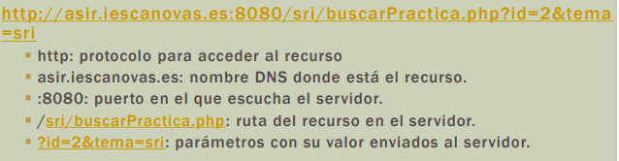
TEMA 1. Arquitecturas Web
1. ESTRUCTURA DE LA ARQUITECTURA WEB
1.2 HTTP,HTML, URL
1.2.3 URL
URL Son las siglas de UNIVERSAL RESOURCE LOCATOR
URL. Es un sistema de nombres basados en cadena de caracteres que identifican inequívocamente los recursos de la web y lo que se necesita para acceder a ellos, (documentos, videos, aplicaciones)
EJEMPLO:

Slide 7
TEMA 1. Arquitecturas Web
1. ESTRUCTURA DE LA ARQUITECTURA WEB
1.3 Evolución de la arquitectura Web
VENTAJAS DE CONTAR CON APLICACIONES WEB
Facilidad de desplegar el nuevo software en los clientes.
Centralización de toda la información
Mejora en la seguridad
Compatibilidad con cualquier Sistema Operativo
Reducción de costes
CONCEPTO THIN CLIENT: un thin client en un servicio web actúa principalmente como una interfaz para el usuario, con la mayoría de las operaciones complejas realizadas en un servidor central. En hardware es un dispositivo con opciones limitadas.

Slide 8
TEMA 1. Arquitecturas Web
2. Tipos y modelos de arquitectura Web
3 son los modelos en los que se basa una arquitectura Web
2.1 MODELO P2P
2.2 MODELO CLIENTE-SERVIDOR
2.3 MODELO DE 3 CAPAS

Slide 9
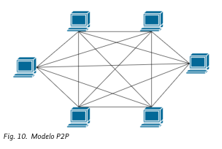
TEMA 1. Arquitecturas Web
2. Tipos y modelos de arquitectura Web
2.1 MODELO P2P
Usan topología de malla. Cada nodo recoge funciones de cliente y servidor a la vez
Los archivos no se encuentran en un solo nodo sino en varios a la vez
La forma de trabajar de este modelo es de un Torrent
DESCENTRALIZACIÓN. Si un nodo cae, otro ocupa su lugar
ESCALABLE: A mas nodos, mas eficiencia
EQUILIBRADO: El trabajo se reparte entre todos los nodos que hay
Ventajas
Inconvenientes
DUPLICIDAD. Información inconsistente
AMPLITUD: Se necesitan mas equipos para tener buen funcionamiento

Slide 10
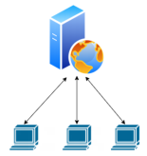
TEMA 1. Arquitecturas Web
2. Tipos y modelos de arquitectura Web
2.2 CLIENTE-SERVIDOR
Información centralizada en un servidor que atiende las peticiones de clientes
El cliente es el navegador web y un equipo con ciertas funcionalidades el servidor
MANTENIMIENTO. Solo mantenemos una red entera. No un servidor
CENTRALIZACIÓN: Todo se encarga el servidor, integridad y seguridad
EQUILIBRADO: Balanceo de carga entre diferentes servidores
Ventajas
CONGESTIÓN. Un nº elevado de peticiones puede afectar al servicio
SERVIDOR CAIDO: Si el servidor no está operativo no se puede acceder a los recursos.
COSTO: A mayor nº de peticiones se necesita un mayor hardware
Inconvenientes

Slide 11
TEMA 1. Arquitecturas Web
2. Tipos y modelos de arquitectura Web
2.3 MODELO DE 3 CAPAS.
El servidor divide la carga de trabajo en 3 capas o funcionalidades
Es la parte de la aplicación que interactúa directamente con el usuario
Ejemplo: El navegador, la página web que se ve, botones, clicks, formularios
La función principal es la de mostrar información al usuario y recibir sus entradas en forma de clicks
CAPA DE USUARIO
O PRESENTACIÓN
Contiene las reglas, los cálculos internos, el procesamiento de los datos
Ejemplo: Validación de los datos $-get, $-post
Su función principal es la de tomar la decisión correcta de acuerdo a esas
Entradas de usuario
CAPA LÓGICA O DE
APLICACIÓN

Slide 12
TEMA 1. Arquitecturas Web
2. Tipos y modelos de arquitectura Web
2.3 MODELO DE 3 CAPAS.
El servidor divide la carga de trabajo en 3 capas o funcionalidades
Es donde se almacenan los datos usados por la aplicación
Ejemplo: Y donde almacenas tu datos? Pues en una BBDD
La función principal es la de guardar y “ofertar” los datos asegurando su integridad para que sean convenientemente tratados por la capa lógica
CAPA DE DATOS
-EJEMPLO INSTAGRAN
-Introduces la URL en tu navegador, Introduces tu usuario y tu login en
El apartado adecuado para ello.
-Haces click en el botón pertitente.
-Tus datos se validad en una bbdd. Si estos son correctos inicias sesión
en la url correspondiente
COMO SE COME ESTO
INTERACTUAR!!!

Slide 13
TEMA 1. Arquitecturas Web
2. Tipos y modelos de arquitectura Web
2.3 MODELO DE 3 CAPAS.
Mayor seguridad. Defines los permisos por niveles
Mayor flexibilidad. Ya que existen servidores especializados
Mejor rendimiento. Las tareas se comparten entre diferentes servidores
VENTAJAS
-Se necesitan mas servidores
-Mayor tráfico de red
-Problemas de seguridad si la BBDD está mal configurada
-Mayor tiempo de descarga. Los procesos se reparten entre varios servidores
INCONVENIENTES

Slide 14
- Muchas gracias -

